Slide 1
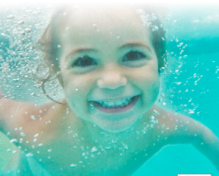
AISANCE AQUATIQUE
Pour les enfants de moins de 6 ans
Sylvie benoit – CPD EPS21

Slide 2
!!
Importance des noyades accidentelles des enfants de moins de 6 ans
+ 96% entre 2015 et 2018
2ème cause de mortalité chez les moins de 6 ans
Le ministère des Sports se mobilise pour lutter contre les noyades en déployant le plan « Prévenir les noyades et développer l’Aisance aquatique »

Slide 3
Plan interministériel Education et Jeunesse,
Santé, Intérieur
Rénovation des enseignements de la natation à destination des plus jeunes enfants
Conférence nationale de consensus sur l' aisance aquatique 4,5 et 6 ans
février 2020

Slide 4
L' aisance aquatique doit être une priorité nationale au regard de son impact potentiel sur les noyades. Cela justifie la mise en place d' une politique publique spécifique pour les enfants de moins de 6 ans.
Outre l'action décisive qu'elle constitue dans le cadre de lutte contre les noyades, la construction de l' aisance aquatique, possible dès 4 ans, participe à l'éducation à la santé, à l'accès aux loisirs nautiques et au développement du sport.
De par son enjeu sociétal, l'aisance aquatique relève des apprentissages fondamentaux.
A ce titre, tous les enfants doivent pouvoir l'acquérir et tous les temps possibles (scolaire, périscolaire et extrascolaire) doivent être mobilisables à cet effet.

Slide 5
L’aisance aquatique qu’est ce que c’est ?

Slide 6
NOTE DE SERVICE DU 28/02/2022
« …
Ainsi, permettre à chacun de pouvoir nager en sécurité, dès le plus jeune âge est une des priorités de l'enseignement d'éducation physique et sportive. Dans cette perspective, l'École apporte une contribution majeure à l'acquisition de l'aisance aquatique…
Envisagée comme un continuum ouvert d'acquisitions, l'aisance aquatique est particulièrement visée pour les enfants de moins de 7 ans. «

Slide 7
Définition
- l' AA se définit comme une " expérience positive de l'eau qui fonde la capacité d'agir de façon adaptée dans une diversité de situations rencontrées en milieu aquatique".
- Les principales familles de situations en lien avec l'aisance aquatique concernent : les modalités de l'entrée dans l'eau , l'immersion , l'équilibre de flottaison sans déplacement , le déplacement, la sortie autonome de l'eau.
- La capacité à appréhender et à agir dans l'environnement immédiat des milieux aquatiques n'est pas isolable de l'acquisition de l'aisance aquatique

Slide 8
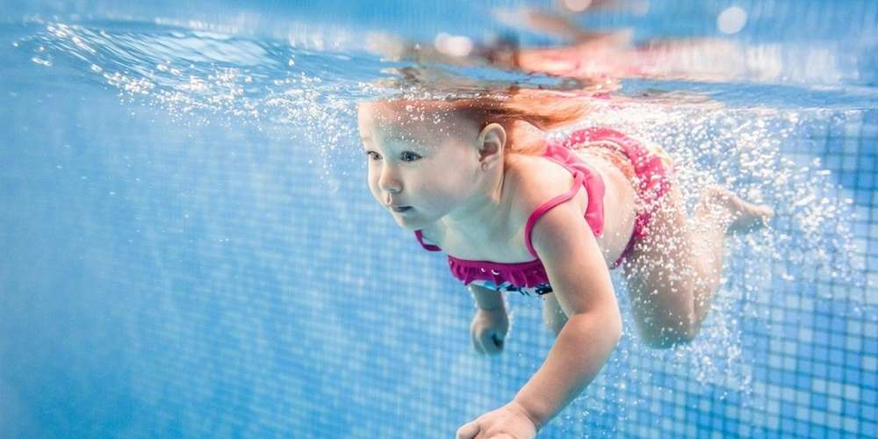
L’aisance aquatique est un préalable
à l’apprentissage de la natation

Slide 9
PLAN D’ AISANCE AQUATIQUE
Volet 1 : organisation de classes bleues
MS – GS - CP
Temps scolaire
Temps
péri -scolaire
Volet formation
Intégration d’une formation d’instructeurs, couplée à l’organisation de « classes bleues ».

Slide 10
CLASSES BLEUES
Définition : apprentissage massé dans le temps
1 séance/jour pendant 15 jours
2 séances/jour pendant
1 semaine
« Il est précisé que les enseignements se déroulent sans dispositif de flottaison et que les compétences sont appréciées sans recours à de tels moyens. »

Slide 11
COMPETENCES
En grande profondeur et sans matériel de flottaison
A l’issue d’une classe bleue
Palier 1 : entrer seul dans l'eau, se déplacer en immersion complète et à sortir seul de l'eau.
A l’issue de 2 classes bleues
Palier 2 : sauter ou chuter dans l'eau, se laisser remonter, flotter de différentes manières, à regagner le bord et sortir seul.
A l’issue de 3 classes bleues
- Palier 3 : entrer dans l'eau par la tête, remonter à la surface, parcourir 10 m en position ventrale tête immergée, flotter sur le dos avec le bassin en surface, regagner le bord et à sortir seul.

Slide 12
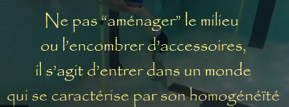
Apprendre à nager, comme on a appris à marcher
En grande profondeur et sans matériel

Slide 13
Pédagogie : expérimentation
Film de Marc Begotti
« Je voulais montrer qu’avec une progression simple à comprendre, une professeure des écoles, non spécialiste en natation, pouvait apprendre à nager à un groupe d’enfants en une dizaine de séances massées sur une semaine ».
Sandrine Favrot, professeur des écoles
« C’est avec grand plaisir que j’ai mené ce projet avec 10 enfants (dont 8 de mon école) à la piscine pendant une semaine, à raison de 2 séances par jour. La première étape du travail a été de prendre connaissance de la progression, de façon à ce que je puisse mener les séances le plus possible en autonomie. Ensuite, on a défini la notion de « débutant » pour pouvoir communiquer avec les parents et choisir les enfants qui feraient le stage : « Est débutant un enfant qui ne peut pas aller dans le grand bain sans matériel de flottaison ».

Slide 14
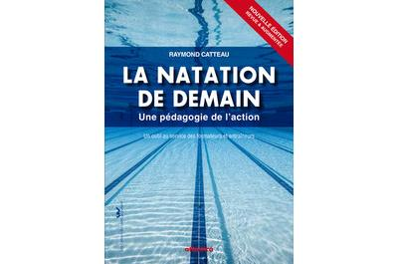
Raymond Catteau « La natation de demain »
19’
http://www.epsetsociete.fr/Apprendre-a-nager-un-film-qui
1ère étape :
« Construire le corps flottant »
« Pas de prothèses et pas d’aménagement du milieu !»

Slide 15
Raymond Catteau « La natation de demain »
2ème étape :
« Construire le corps projectile »
« Pas de prothèses et pas d’aménagement du milieu !»
3ème étape :
« Construire le corps propulseur »

Slide 16
Plan aisance aquatique, 6 vidéos pédagogiques à faire en famille
https://sports.gouv.fr/preventiondesnoyades/article/evoluer-dans-l-eau#46
Etape 1 : L’ acclimatation dans le bassin
Etape 2 : L’immersion
Etape 3 : Flotter à la verticale
Etape 4 : Déplacement à la surface
Etape 5 : Appréhender la profondeur
Etape 6 : L’autonomie
Remarques :
Tout est imposé (pas de choix possible pour l’enfant)
il y a de la manipulation
1 adulte pour 1 enfant

Slide 17
La natation de demain
Ou la disparition de la dimension ludique
et de la construction de ses apprentissages par l’enfant

Slide 18
Pourtant …
« Le parcours d'apprentissage de l'élève commence, dès le cycle 1, par des situations de découverte et d'exploration du milieu aquatique - sous forme de jeux et de parcours organisés à l'aide d'un matériel adapté pour permettre aux élèves d'agir en confiance et en sécurité et construire de nouveaux équilibres (se déplacer, s'immerger, se laisser flotter, etc.). »
> N’y a-t-il pas contradiction entre la méthode préconisée et la circulaire officielle ? > A quelle méthode d’apprentissage fait-on appel ?

Slide 19
Référence au constructivisme
Piaget
l’élève doit être actif, cela veut dire qu’il doit penser par lui-même, expérimenter, découvrir, apprendre en faisant. Ce courant met également en évidence que la démarche d’apprentissage est plus importante que ce qui est appris, il met l’accent sur le processus de recherche de solution, c’est la recherche autonome, la formulation d’hypothèses, et le tâtonnement expérimental qui permettent d’apprendre à réfléchir et à penser.
L’approche de Catteau s’inscrit -elle dans cette démarche ?

Slide 20
En résumé
Tout le monde est d’accord pour :
- réduire le nombre de noyades en particulier chez les petits enfants
- familiariser l’enfant avec le milieu aquatique le plus tôt possible
- faire prendre conscience à l’enfant des dangers de l’eau
- construire des compétences sécuritaires dès que possible
aller vers l’aisance aquatique

Slide 21
Ce qui peut et doit être discuté
Les moyens pour y parvenir
-- développement des« Classes bleues » proposées par la Ministre des sports (subventions ANS)
-- augmenter la fréquentation des classes maternelle à la piscine : demande institutionnelle forte de la part de l’éducation nationale (programmes)
Un texte officiel clair
-- améliorer la formation de tous les protagonistes y compris celle des enseignants
-- renforcer de véritables partenariats.

Slide 22
Le partenariat, qu’est ce que c’est ?
Le partenariat se définit comme une association active de différents intervenants qui, tout en maintenant leur autonomie, acceptent de mettre en commun leurs efforts en vue de réaliser un objectif commun relié à un problème ou à un besoin clairement identifié dans lequel, en vertu de leur mission respective, ils ont un intérêt, une responsabilité, une motivation, voire une obligation.
BARREYRE Jean-Yves (sous la dir. de), Dictionnaire critique de l’action sociale, Fayard, Paris, 1995

